Slide 1
Поступашки
Планирование Telegram-маркетинга
и оценка подтверждённых продаж
Решение хакатона
Поступашки / Команда «Наступашки»
01
Notes:
Источник: текущий репозиторий https://github.com/NAbabkov/Postupashki-hacaton, README.md, lib/reporting.ts, lib/attribution.ts, lib/telegram-core.ts, lib/telegram-runtime.ts и docs/BOT_CONTROL.md. 12.09.2026. https://demo-komandy-postupili.postupili-demo.workers.dev/ Исторические и демонстрационные показатели разделены.

Slide 2
Исходный процесс · AS IS
795
606
18
строк оплат
анонимных ID
курсов
Telegram-посты
и план публикаций
Таблица продаж
курс · сумма · дата
Сценарная
оценка рекламы
Контакт покупателя с конкретным постом неизвестен.
182 наблюдаемых поста пяти каналов; 62 проверены для календаря.
Исторических лидов, расходов и источников покупателей нет.
Поступашки / Команда «Наступашки»
02
Notes:
Источник: текущий репозиторий https://github.com/NAbabkov/Postupashki-hacaton, README.md, lib/reporting.ts, lib/attribution.ts, lib/telegram-core.ts, lib/telegram-runtime.ts и docs/BOT_CONTROL.md. 12.09.2026. https://demo-komandy-postupili.postupili-demo.workers.dev/ Исторические и демонстрационные показатели разделены.

Slide 3
Рабочий процесс · TO BE
Один пост — одно размещение — свой источник
Размещение
дата · пост · бюджет
Уникальная ссылка
/r/placementId
Start бота
источник + userKey
Намерение купить — не оплата
Результаты
модели · экономика
Подтверждённая
Payment + refund
Клик «К покупке»
передача менеджеру
Поступашки / Команда «Наступашки»
03
Notes:
Источник: текущий репозиторий https://github.com/NAbabkov/Postupashki-hacaton, README.md, lib/reporting.ts, lib/attribution.ts, lib/telegram-core.ts, lib/telegram-runtime.ts и docs/BOT_CONTROL.md. 12.09.2026. https://demo-komandy-postupili.postupili-demo.workers.dev/ Исторические и демонстрационные показатели разделены.

Slide 4
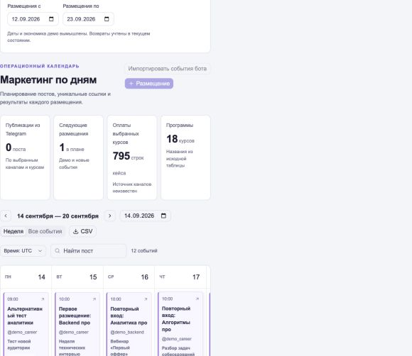
Календарь
Кампания
Объединяет размещения
одной маркетинговой задачи.
Курс
Продукт, который продаём.
У кампании может быть несколько.
Размещение
Конкретный пост, канал,
дата, бюджет и стабильная ссылка.
На экране — вымышленные данные демо.
Поступашки / Команда «Наступашки»
04
Notes:
Источник: текущий репозиторий https://github.com/NAbabkov/Postupashki-hacaton, README.md, lib/reporting.ts, lib/attribution.ts, lib/telegram-core.ts, lib/telegram-runtime.ts и docs/BOT_CONTROL.md. 12.09.2026. https://demo-komandy-postupili.postupili-demo.workers.dev/ Исторические и демонстрационные показатели разделены.

Slide 5
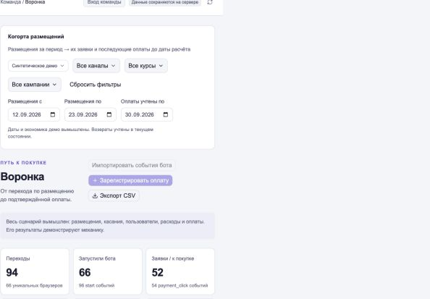
Воронка
Синтетическое демо. Web-событие и Telegram Start не склеиваются по человеку.
Start
Бот получил запуск
от пользователя.
Намерение
Клик «К покупке».
Деньги ещё не получены.
Payment
Менеджер подтвердил
сумму отдельно.
Поступашки / Команда «Наступашки»
05
Notes:
Источник: текущий репозиторий https://github.com/NAbabkov/Postupashki-hacaton, README.md, lib/reporting.ts, lib/attribution.ts, lib/telegram-core.ts, lib/telegram-runtime.ts и docs/BOT_CONTROL.md. 12.09.2026. https://demo-komandy-postupili.postupili-demo.workers.dev/ Исторические и демонстрационные показатели разделены.

Slide 6
Модели атрибуции
Bot Start того же пользователя → уникальные placementId → доли оплаты
Модель | Правило | Пост A | Пост B
First Touch | Первое касание | 10 000 ₽ | 0 ₽
Last Touch | Последнее касание | 0 ₽ | 10 000 ₽
Linear | Поровну размещениям | 5 000 ₽ | 5 000 ₽
Time Decay | Вес выше ближе к оплате | 2 000 ₽ | 8 000 ₽
Пример вымышленный: A за 5 дней, B за 1 день до оплаты 10 000 ₽;
полураспад Decay — 2 дня. Оба поста одной кампании остаются разными касаниями.
Поступашки / Команда «Наступашки»
06
Notes:
Иллюстративный синтетический пример, не результаты кейса. Веса Decay 2^-2.5 и 2^-0.5 дают 20% и 80%. В каждом ряду A+B=10000 руб. Источник реализации: lib/attribution.ts. Только после allocation выполняется агрегация campaign/channel/course; фильтры не перенормируют скрытые доли. Без подходящего Start — Unknown. История остаётся сценарной оценкой.

Slide 7
Экономика маркетинга
Синтетический пример с явно заданными расходами
Состав расчёта | Допущение | Сумма
Net: оплата минус возврат | 10 000 − 0 | 10 000 ₽
Доход до маркетинга C | Net × (1 − 30% − 2%) − 500 | 6 300 ₽
Маркетинг M | Реклама A 5 000 + прочее 1 000 | 6 000 ₽
ROAS 2×
ROMI 5%
Net / рекламные расходы
(C − M) / M × 100%
Поступашки / Команда «Наступашки»
07
Notes:
Синтетический пример: Net=10000, переменные расходы обучения 30%, комиссия 2%, обслуживание 500. C=10000*0.68-500=6300. Реклама A=5000, прочий маркетинг O=1000, M=6000. ROAS=2, ROMI=(6300-6000)/6000=5%. Налоги и постоянные расходы не распределены. Неизвестный расход, нулевой знаменатель и незрелая когорта дают прочерк. Refund уменьшает Net, фиксированная стоимость обслуживания остаётся. Источник: lib/reporting.ts, docs/SOLUTION.md.

Slide 8
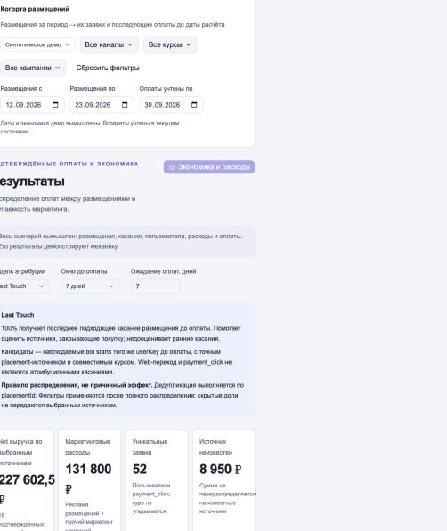
Результаты
Расчёт по размещениям
Сначала распределяем оплату.
Затем собираем кампании,
каналы и курсы.
Сравнение моделей
Меняется доля маркетингового вклада.
Сумма подтверждённой оплаты
сохраняется.
История — сценарная оценка.
Контакт с постом неизвестен.
Поступашки / Команда «Наступашки»
08
Notes:
Слева фактический экран MVP с вымышленными demo данными. Вклад по моделям отличается от воронки: воронка считает происхождение intent, а результаты — allocation подтверждённых оплат. Не доказанный причинный эффект. Общее число покупателей дедуплицируется между размещениями.

Slide 9
Бот и демонстрация
Сайт → «Вход команды» → «Бот»
Включение, пауза, приветствие, менеджер и CSV.
Общие серверные настройки доступны с любого ноутбука.
Бот работает в Cloudflare webhook: компьютер можно выключить.
1 Календарь: открыть live-ссылку и нажать Start в Telegram.
2 Нажать «К покупке»: в воронке появится намерение.
3 Подтвердить Payment; в результатах сравнить четыре модели.
https://demo-komandy-postupili.postupili-demo.workers.dev/
Поступашки / Команда «Наступашки»
09
Notes:
Текущий серверный бот @tracker_marketing_bot. Webhook включён, очередь pending=0. 14 внешних проверок управления/API прошли, две независимые team-session видят один статус. 67 тестов движка прошли, typecheck/lint/build прошли. Outbound test messages=0, getUpdates calls=0. Реальный пользователь должен сам открыть live placement и нажать Start; browser visit сам не означает start. Новые данные обновляются до 15 секунд при подходящих live-фильтрах. CSV обезличен и совместим с импортом. Не требуется запуск Python; polling остаётся резервным режимом и несовместим с активным webhook.

